Slide 1
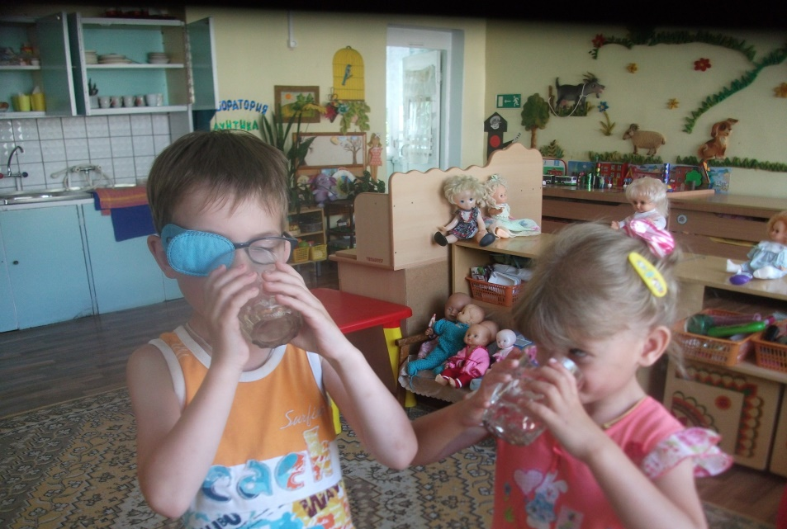
«Волшебница вода» проект исследовательский, познавательный
«Вы слыхали о воде-
Говорят она везде,
В луже, в море, в океане
И в водопроводном кране»..
Выполнила: воспитатель группы №7 МБДОУ детский сад №10 «Белочка»

Slide 2
Актуальность проекта:
Исследования положительно влияют на эмоциональную сферу ребёнка, на развитие его творческих способностей, они дают детям реальные представления о различных сторонах изучаемого объекта, его взаимоотношениях с другими объектами и со средой обитания. Необходимо дать наиболее глубокие знания детям о воде, о еѐ свойствах, качествах, о значении воды в жизни человека и природы. Проект позволит расширить кругозор, развить самостоятельность, стремление к познанию нового, интересного в окружающем мире.

Slide 3
Цель проекта:
Познакомить детей со свойствами воды (прозрачность, не имеет вкуса и запаха, цвета, вода растворитель, вода текучая)
о значимости воды в жизни человека и всего живого.

Slide 4
Задачи проекта:
-формировать у детей знания о свойствах воды (прозрачная, без запаха, без вкуса. не имеет формы.)
-дать знания о том, что вода нужна всему живому на земле.
-продолжать воспитывать интерес у детей к живой природе.

Slide 5
Проблемные вопросы:
-имеет ли вкус вода,
-имеет ли запах,
-текучая или нет,
-видоизменения воды
-какого цвета вода
-можно ли воду покрасить
-какие предметы тонут в воде

Slide 6
Предварительная работа: Беседа «Для чего нужна вода?»
«Почему воду надо беречь?»
Дидактические игры: «Природа и человек», «Береги природу», «Ходят капельки по кругу», «Живое, не живое?»
Составление рассказов по сюжетным картинкам «Для чего нужна вода?»
Чтение стихотворения «Что случилось с водой?» - Б. Заходер, «Капля и море» - Э. Мошковская.
Чтение рассказа «Как люди речку обидели» - Н. А. Рыжова.
Прослушивание аудиозаписи: «Звуки природы», «Шум моря», «Музыка дождя», «Звонкий ручей
Подвижные игры: «Мы - капельки», «Море волнуется», «На болоте», «Воздух, земля, вода», «Туча и капельки», «С кочки на кочку», «мы большие киты».
Физкультурные минутки: «Ручейки», «Дождик, дождик», «Капельки».

Slide 7
Работа с родителями
Данная работа предусматривает активное вовлечение родителей к сотрудничеству с детьми. Для ребенка важно, чтобы его мама и папа поддерживали его интересы. Так, например, можно предложить детям дома проделать ряд опытов с водой, провести исследования, ответить на вопросы, например, где можно найти воду дома? Для чего нужна вода и бережете ли вы ее? Родители помогают, направляют детей на выполнение заданий. Для просвещения родителей проводились консультации по темам: «Организация детского экспериментирования в домашних условиях»,

Slide 8
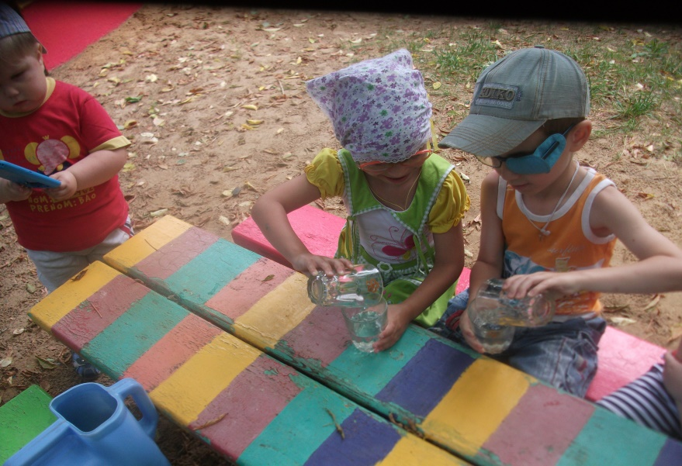
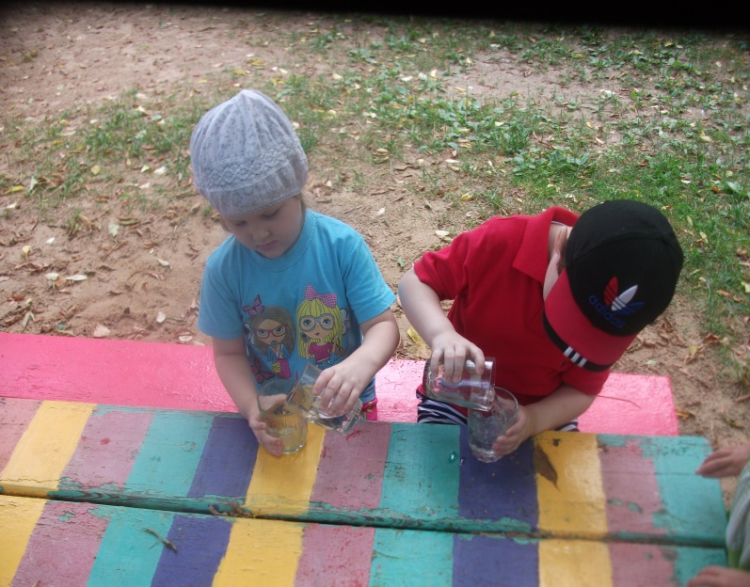
Опыты и эксперименты:
«Вода – жидкость».
Задача: выявить свойство воды – текучесть.
Перелить воду из одного стакана в другой.
Вывод: вода жидкая. Она может течь, это свойство воды называется текучестью.

Slide 9
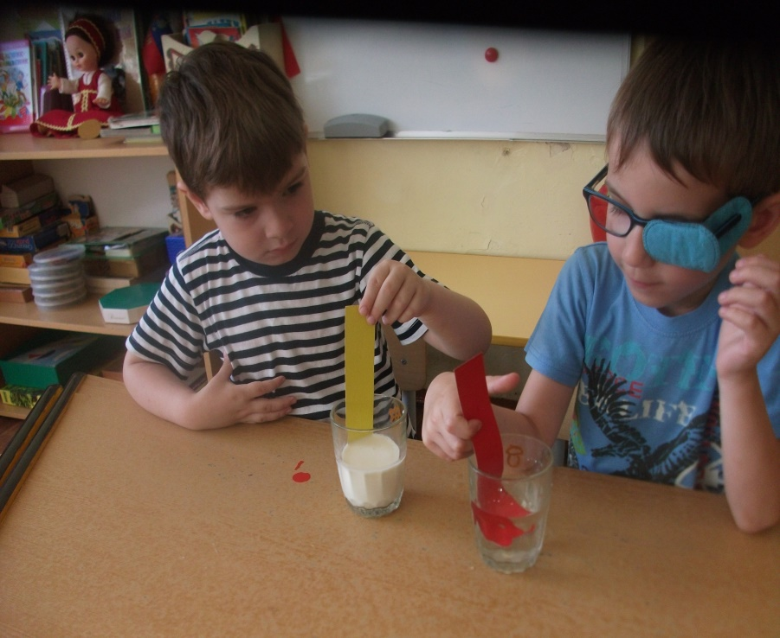
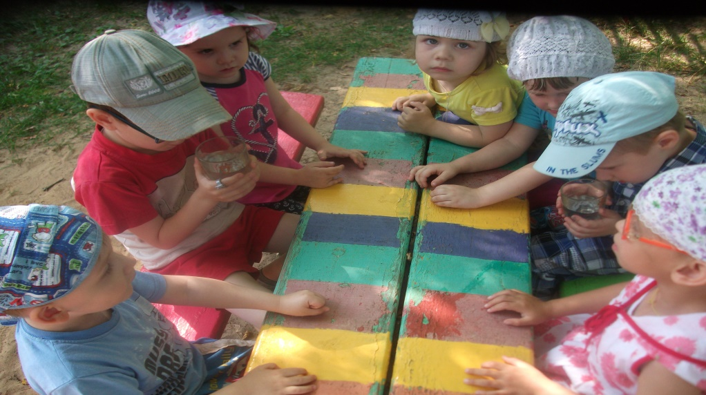
«Вода прозрачная».
Задача: выявить свойство воды – прозрачность.
Опустить в стакан с водой мелкие предметы разного цвета, и цветные полоски бумаги
Вывод: вода не имеет цвета, она бесцветная, прозрачная, через нее виден предмет

Slide 10
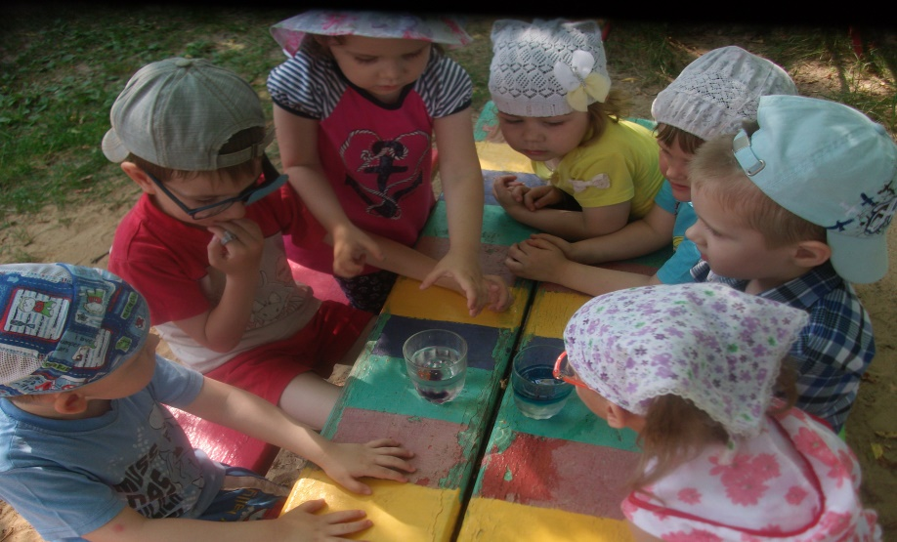
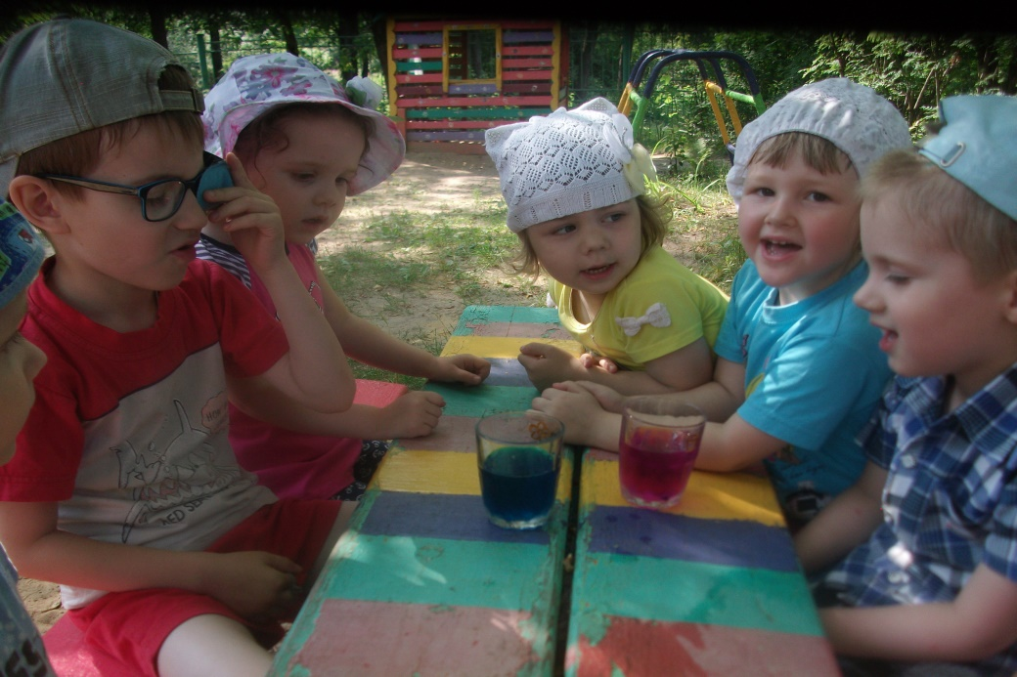
«Вода может изменить свой цвет»
Задача: выявить свойства воды: может окрашиваться в разные цвета.
Опустить в воду кристаллики марганцовки и капнуть зеленку.
Вывод: вода может менять цвет в зависимости от того, какое вещество в нее добавили.

Slide 11
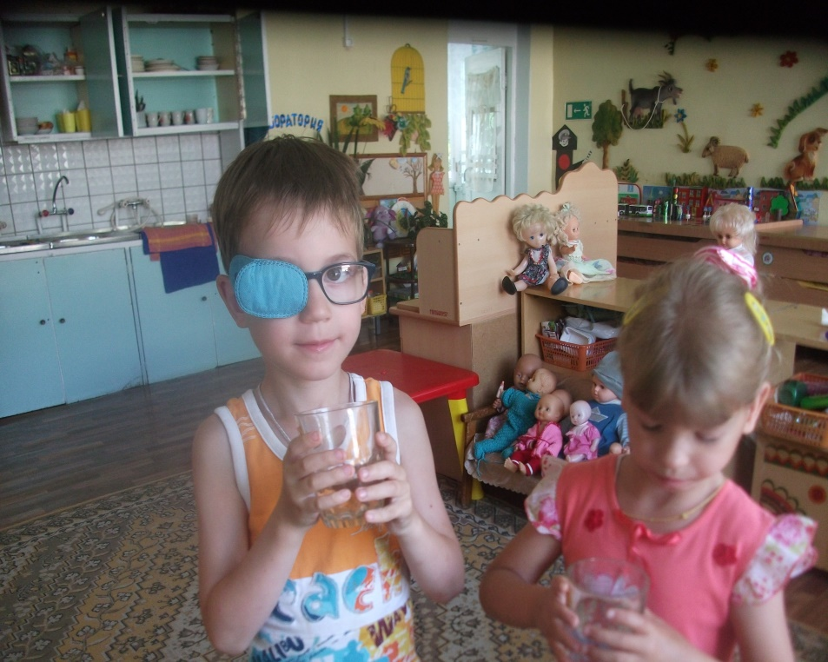
«Вода не имеет запаха».
Задача: выявить, что вода не имеет запаха.
Понюхать воду. Пахнет ли вода чем-нибудь?
Вывод: вода ничем не пахнет, у нее нет запаха

Slide 12
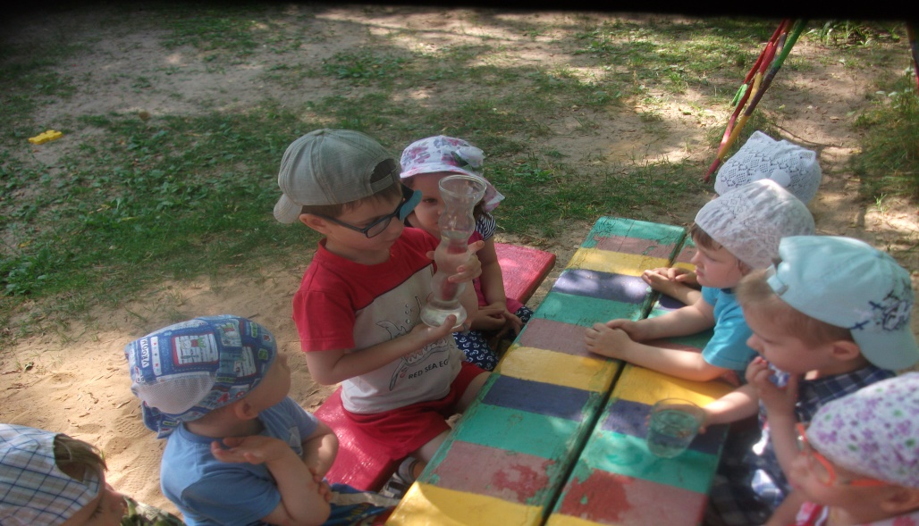
«Вода принимает форму».
Задача: выявить, что вода принимает форму сосуда, в который она налита.
Заполнить сосуды водой.
Вывод: вода принимает форму сосуда.

Slide 13
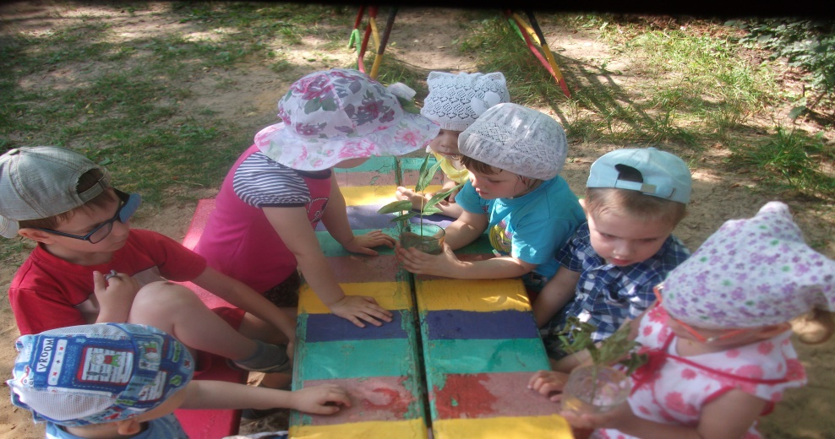
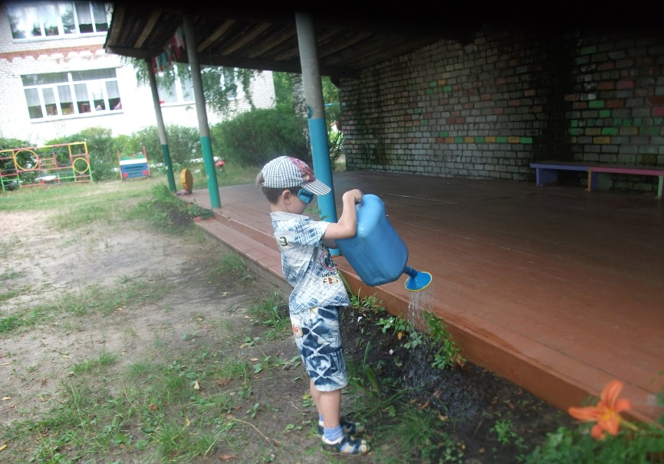
«Животворное свойство воды».
Задача: знать кому и зачем нужна вода (растениям, животным, птицам, человеку – всему живому). Показать важное свойство воды – давать жизнь живому.
Поставить одну веточку в сосуд с водой, а другую – без воды.
Вывод: веточка без воды завяла. Все живое гибнет без воды.

Slide 14
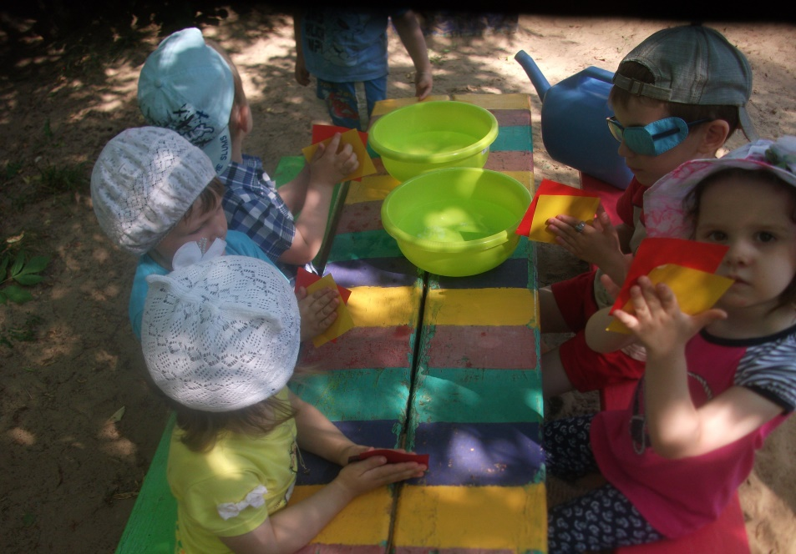
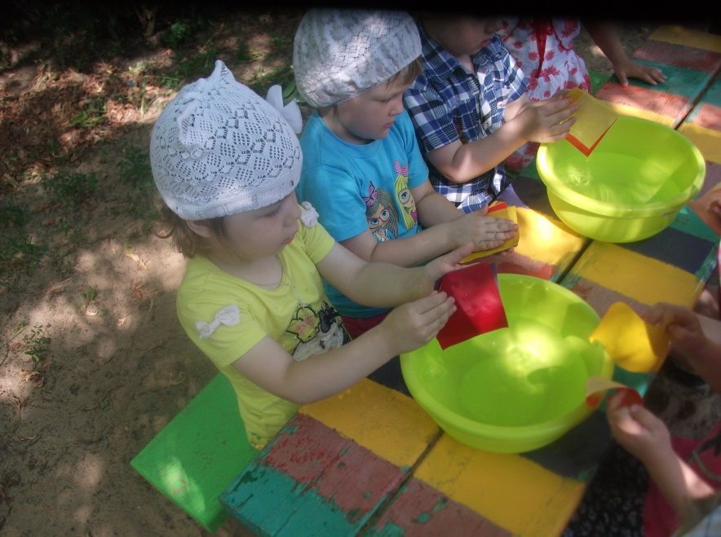
«Вода может склеивать».
Задача: познакомить детей со склеивающими свойствами воды.
Берем два листочка бумаги, соединяем их и двигаем в разных направлениях (свободно двигается). Опустить в воду листы бумаги, соединяем, пробуем сдвинуть листы – не двигаются.
Вывод: вода обладает склеивающим действием.

Slide 15
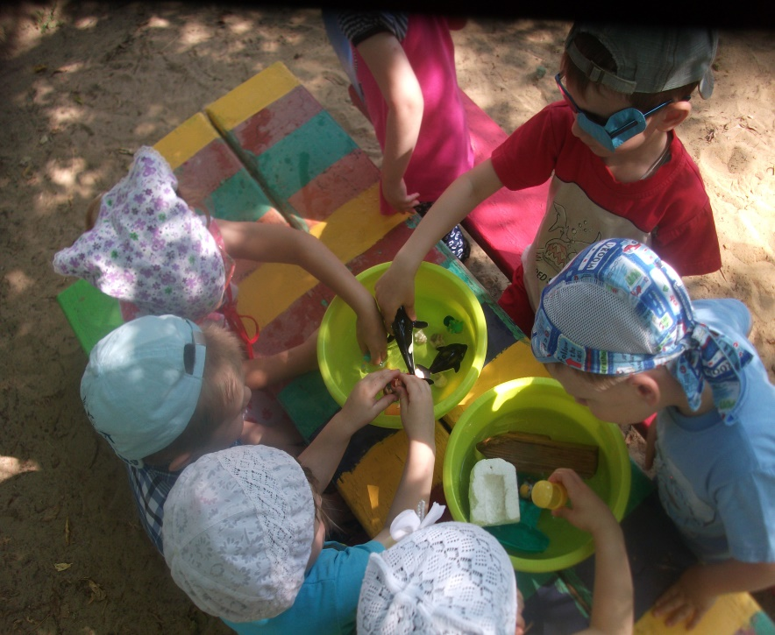
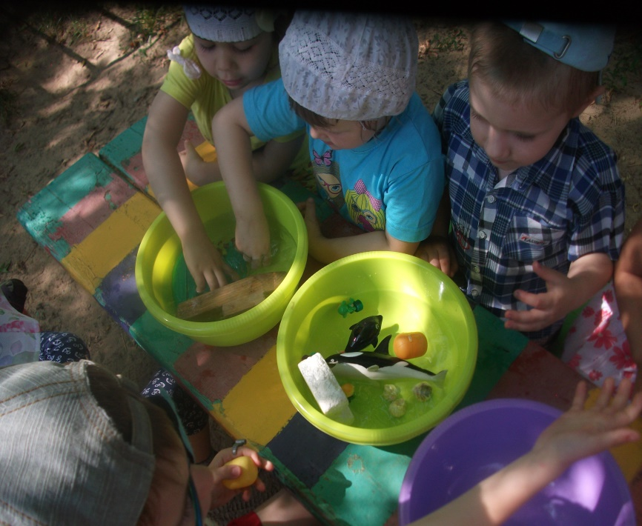
«Тонет – не тонет».
Задача: дать детям представление о плавучести предметов, о том, что плавучесть зависит не от размера предмета, а от его тяжести.
В тазик с водой опускаем различные по весу предметы.
Вывод: если предмет легкий, вода держит его на поверхности. Если предмет тяжелый, он давит на воду. Она не может его удержать- предмет тонет.

Slide 16
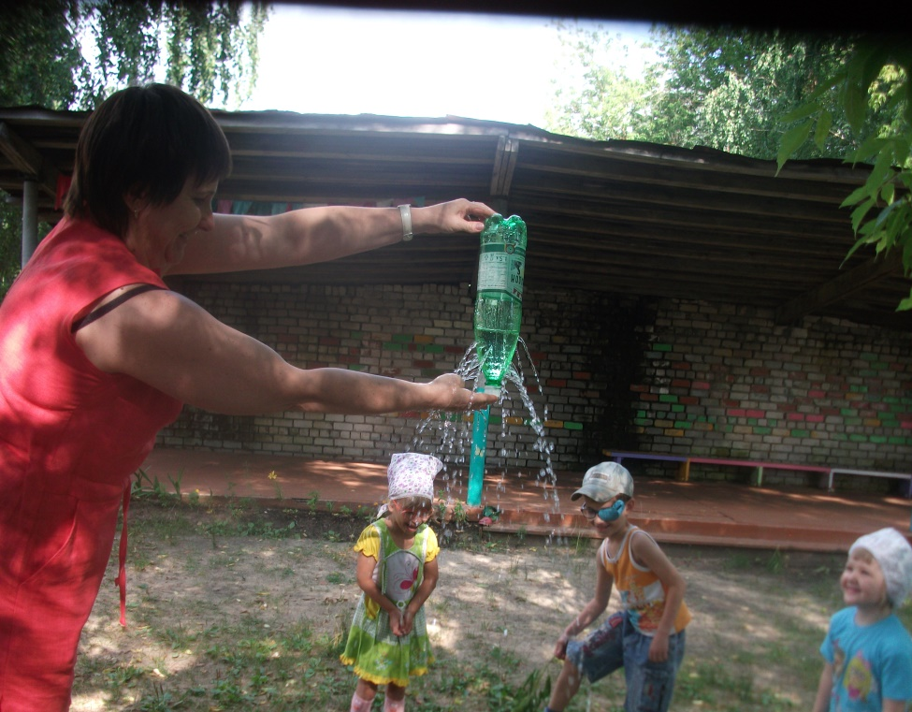
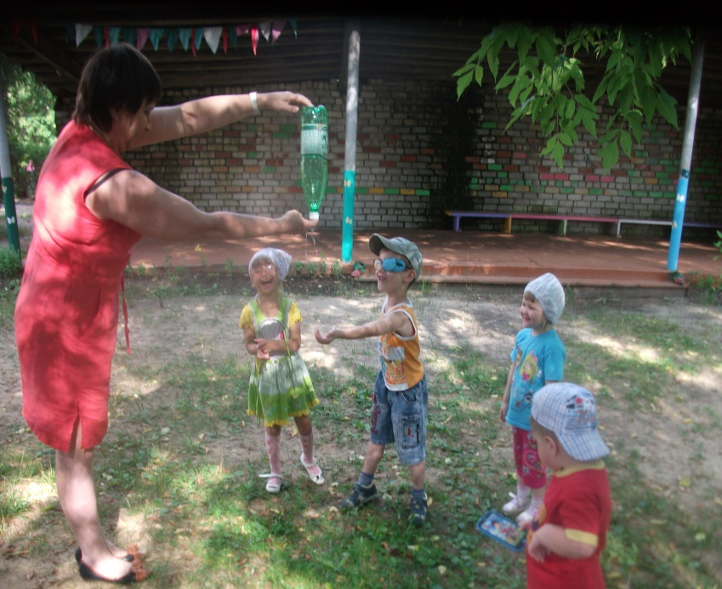
«Фонтанчики»
Задача: объяснить принцип работы фонтана.
Проделать в пустой бутылке дырочки гвоздиками со шляпками и оставить в бутылке. Налить воду в эту бутылку, вытащить гвоздики – вода вытекает с напором из дырочек, получается фонтан.
Вывод: вода находит дырочку и вытекает из нее, а через заткнутые дырочки она не течет

Slide 17
Ожидаемые результаты:
По окончанию проекта у детей появляются представления о том, вода очень нужна всему живому. . В процессе исследовательской деятельности дети узнают, что вода не имеет запаха, прозрачная, не имеет вкуса, и что у воды нет формы и других свойствах воды. Без воды не могут прожить ни люди, ни животные, ни растения..

Slide 18
Литература:
1.Рыжова Н.А. Наш дом природа. М., 1998 г.
2.Попова Т.И. Мир вокруг нас. М., 1998 г.
3.Ковинько Л.Н. Секреты природы – это интересно! М., 2004 г.
4.Иванова А.И. Естественно – научные наблюдения и эксперименты в детском саду. М., 2007 г.
5.Микляева Н.В. Управление образовательным процессом в ДОУ с приоритетом интеллектуального развития детей. М., 2006 г.
6.Дыбина О.В. Неизведанное рядом. М., 2001 г.
7.Ковалева Г.А. Воспитывая маленького гражданина… М., 2004 г.
8.Николаева С.Н. Комплексные занятия по экологии для старших дошкольников. М., 2005 г.
9.Рыжова Н.А. Не просто сказки. М., 2002 г.
10Куликовская И.Э. Детское экспериментирование. М., 2003 г.
11.Николаева С.Н. Ознакомление дошкольников с неживой природой. М.,2005 г.

